Slide 1
PHÒNG GIÁO DỤC VÀ ĐÀO TẠO QUẬN LONG BIÊN
TRƯỜNG MẦM NON BẮC CẦU
Lĩnh vực: Phát triển thẩm mĩ
Chủ đề : Gia đình
Đề tài : Dạy bài hát “ Đồ dùng bé yêu”
Nghe hát bài: Khúc hát du của người mẹ trẻ
Giáo viên: Nguyễn Thị Thúy

Slide 2
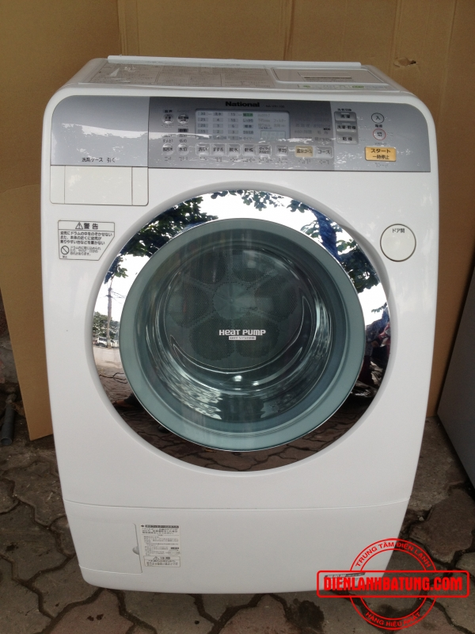
Trò chơi: Ngôi nhà bí ẩn
1

Slide 3
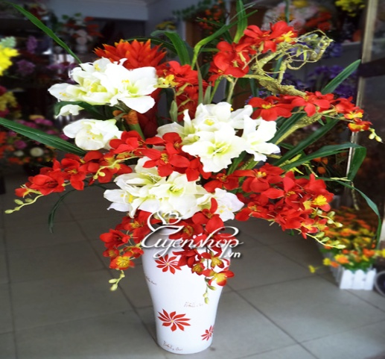
Trò chơi: Ngôi nhà bí ẩn
2

Slide 4
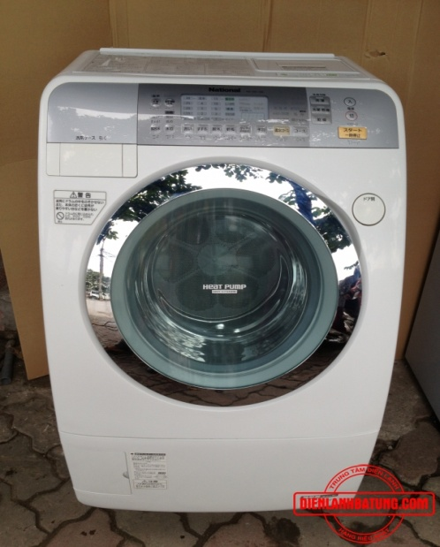
Dạy hát: Đồ dùng bé yêu
Nhạc sĩ: Lê Minh Châu

Slide 5
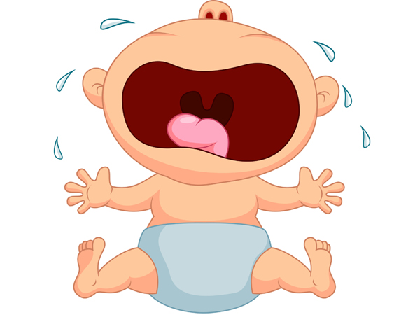

Slide 6
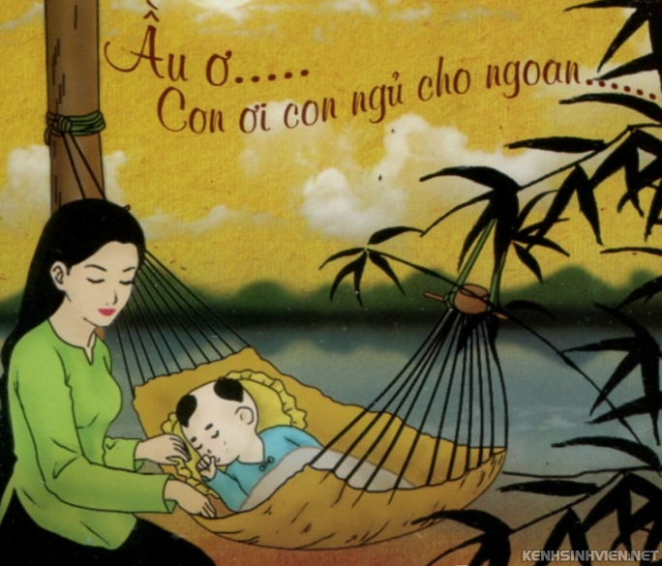
Dạy hát: Khúc hát ru của người mẹ trẻ
Nhạc: Phạm Tuyên
Lời thơ: Lâm Thị Mỹ Dạ

